Slide 1

AEC Vacances
est une réalisation
de l’Association
Educative et Culturelle
des Anciens et Amis
de Don Bosco

Slide 2


Avantages pour les membres ADB et ADBS
-20%*
toute l’année
Frais de dossier
offerts
* Sur présentation de la copie de la carte d’adhésion en cours de validité. Offre cumulable avec les autres promotions de la brochure uniquement.

Slide 3

Avantage pour les écoles salésiennes
-10%*
toute l’année
* Réservée aux parents d’élèves, enseignants et salariés des établissements salésiens sur présentation d’un justificatif . Offre cumulable avec les autres promotions de la brochure uniquement. Valable pour un séjour de 3 personnes d’une durée d’une semaine, en pension complète.

Slide 4

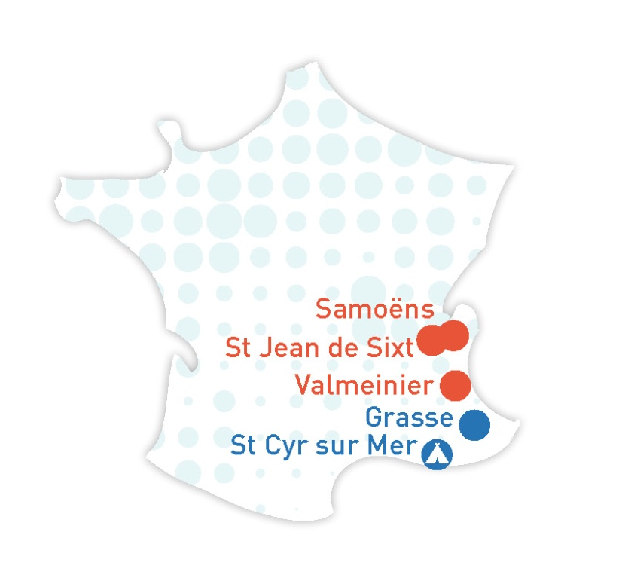
Nos 5 destinations vues du ciel

Slide 5


Forgeassoud
Haute-Savoie (74)
Entre Annecy, La Clusaz et Le Grand Bornand

Slide 6
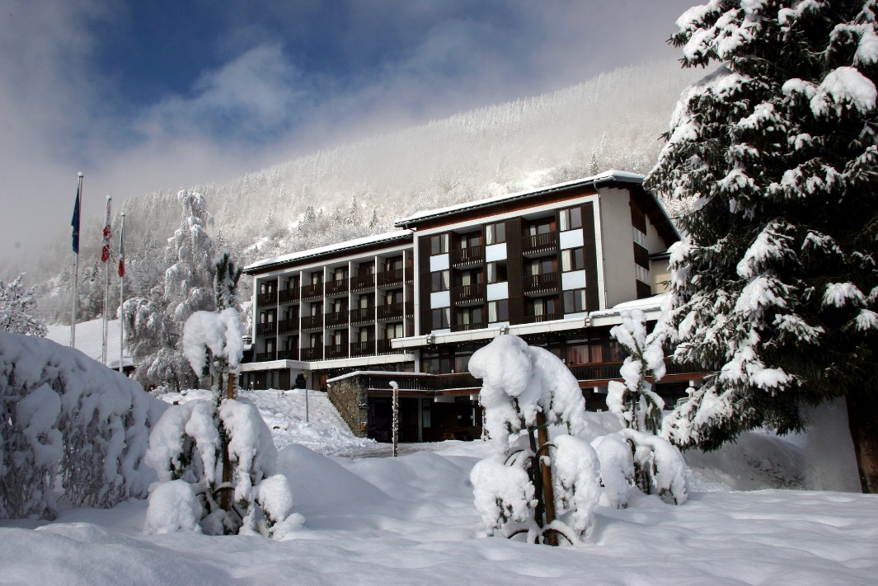
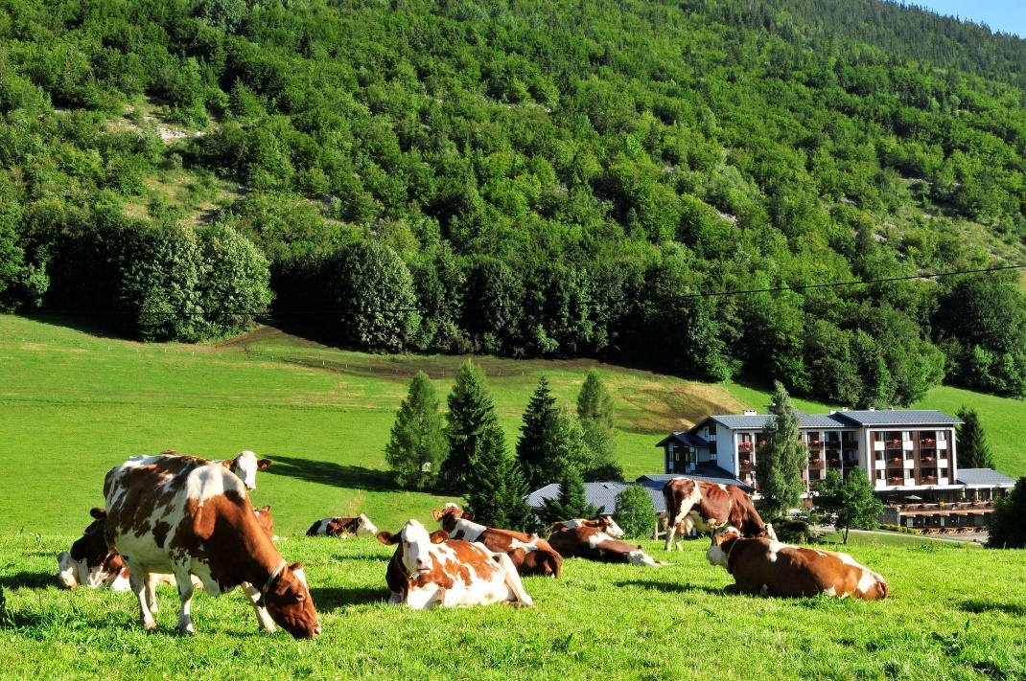
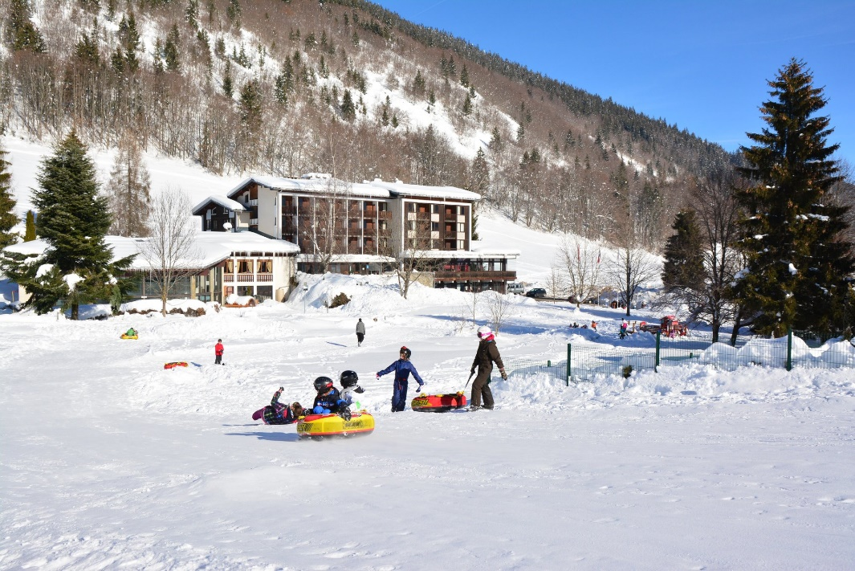
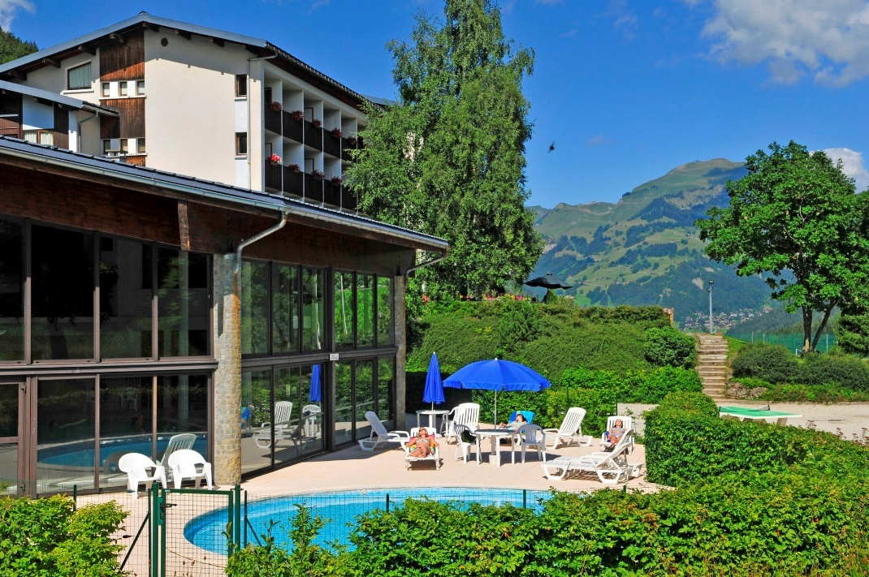
AEC Vacances Forgeassoud – Saint Jean de Sixt – Haute Savoie

Slide 7


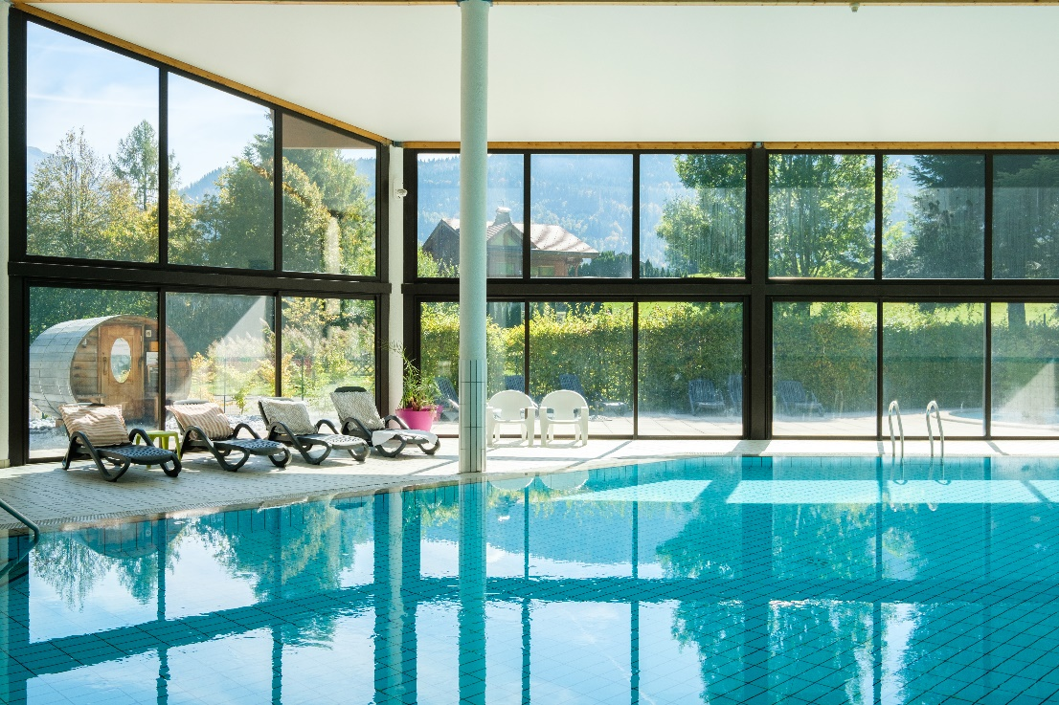
AEC Vacances Forgeassoud – Saint Jean de Sixt – Haute Savoie

Slide 8
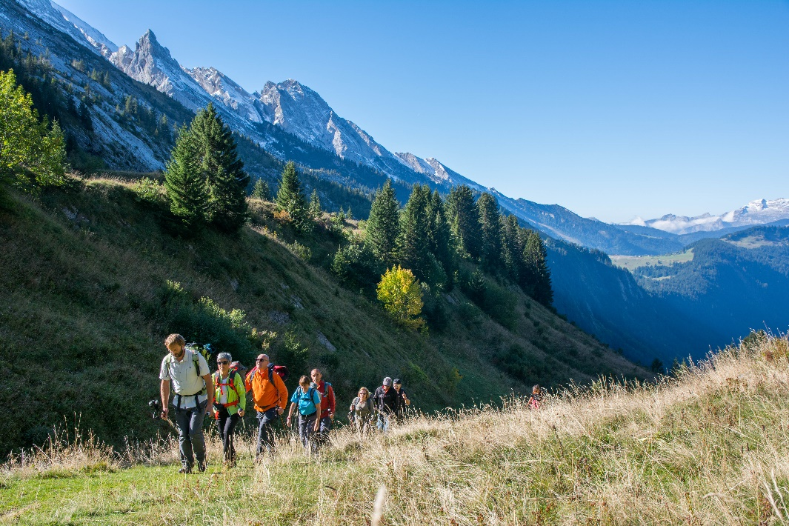
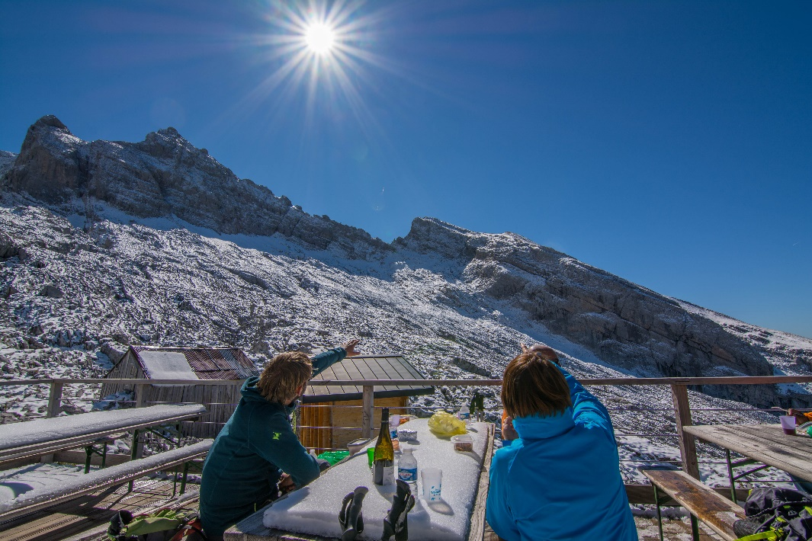
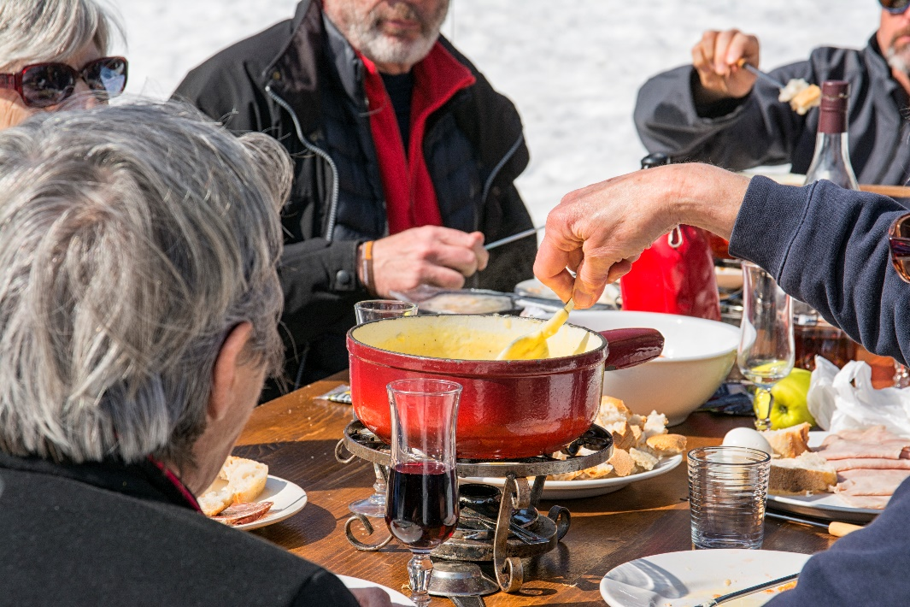
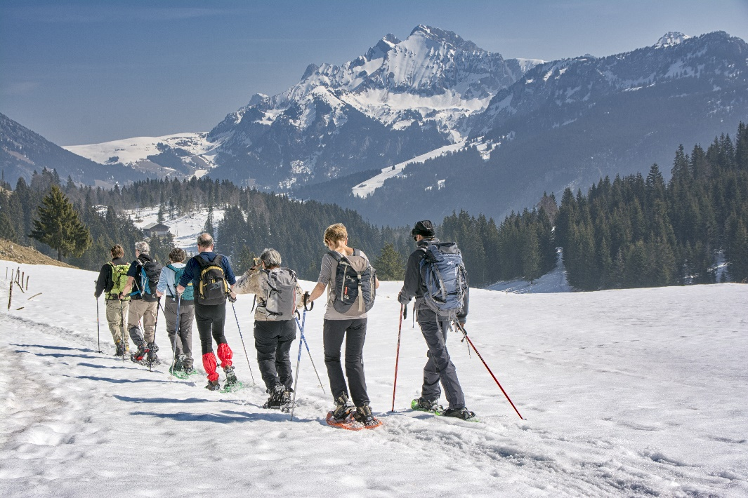
AEC Vacances Forgeassoud – Saint Jean de Sixt – Haute Savoie

Slide 9

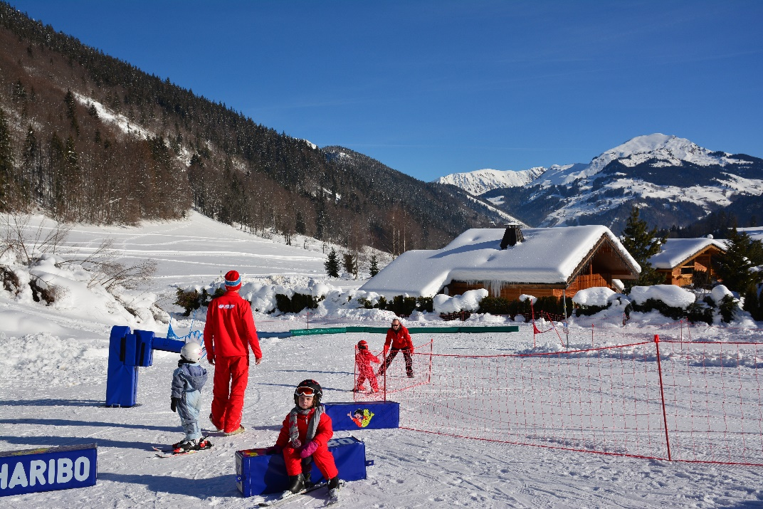
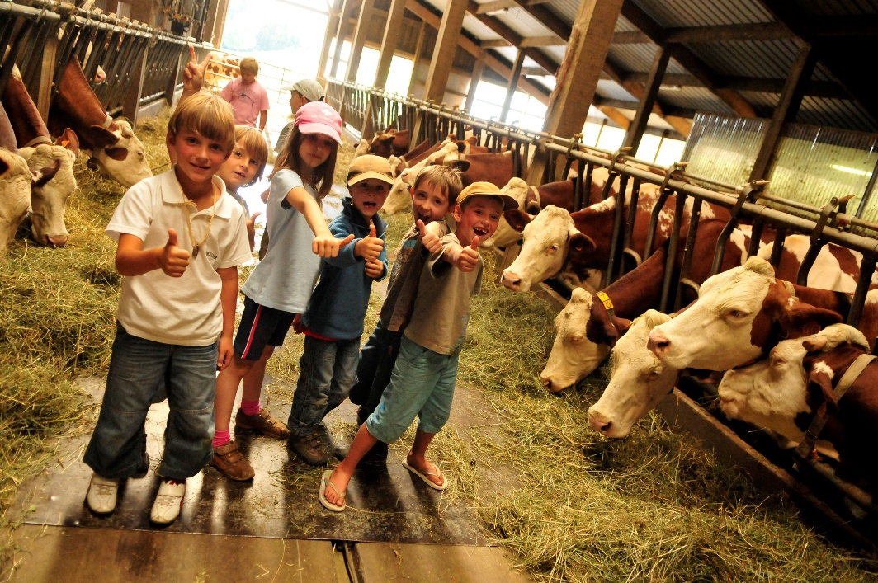
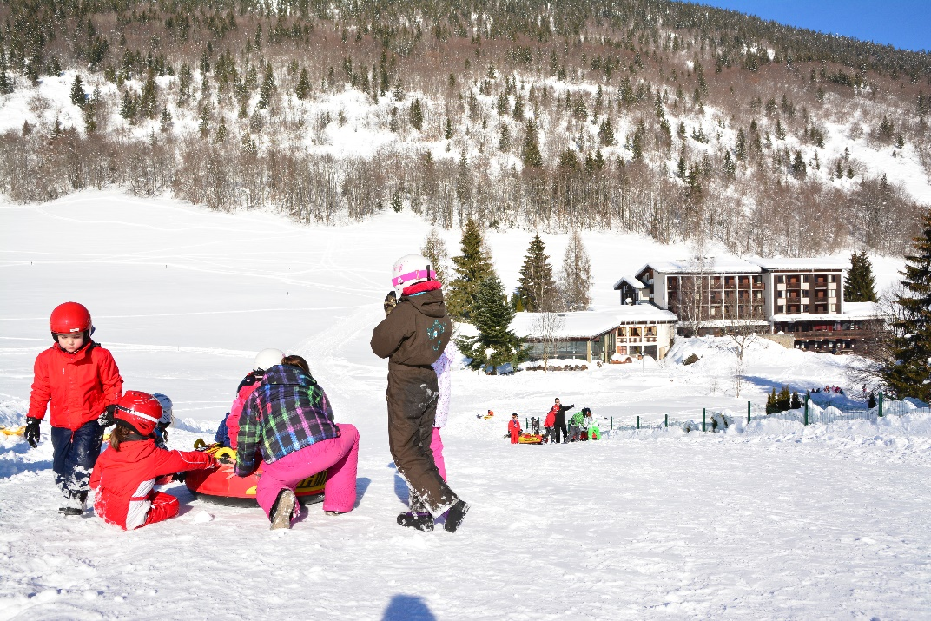
AEC Vacances Forgeassoud – Saint Jean de Sixt – Haute Savoie

Slide 10

Les Becchi
Haute-Savoie (74)
Entre Chamonix et Genève

Slide 11
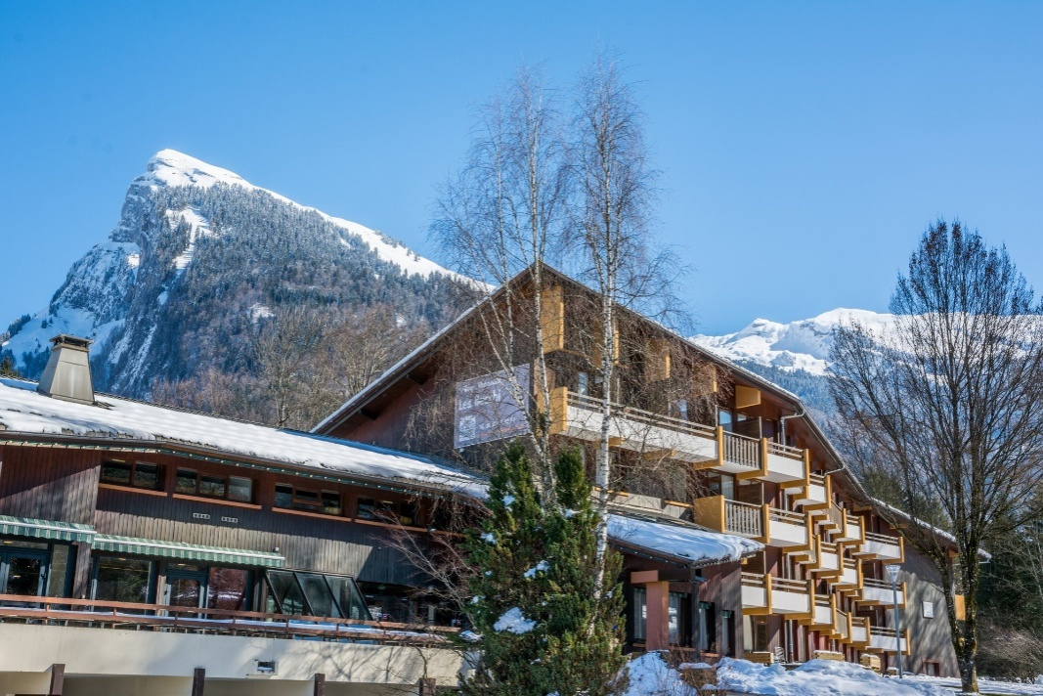
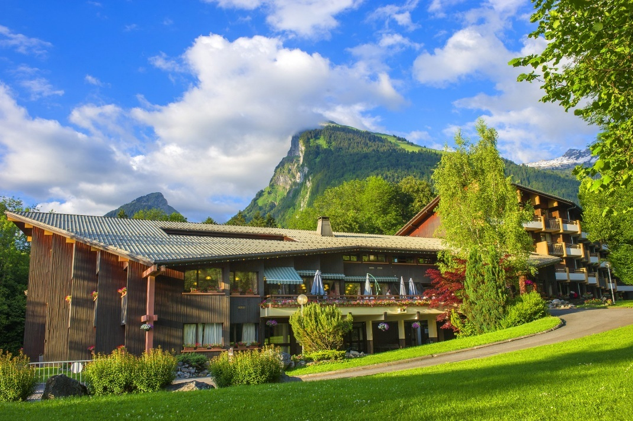
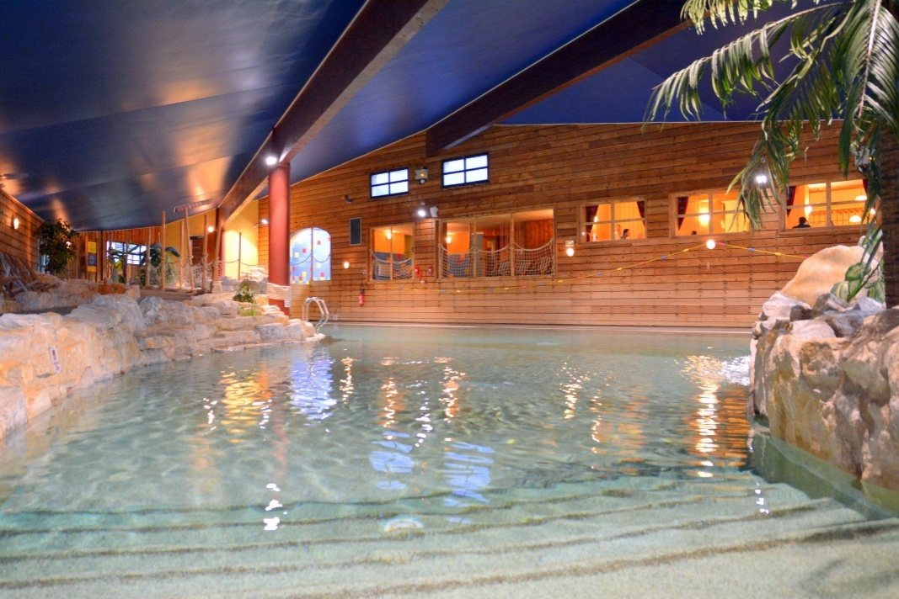
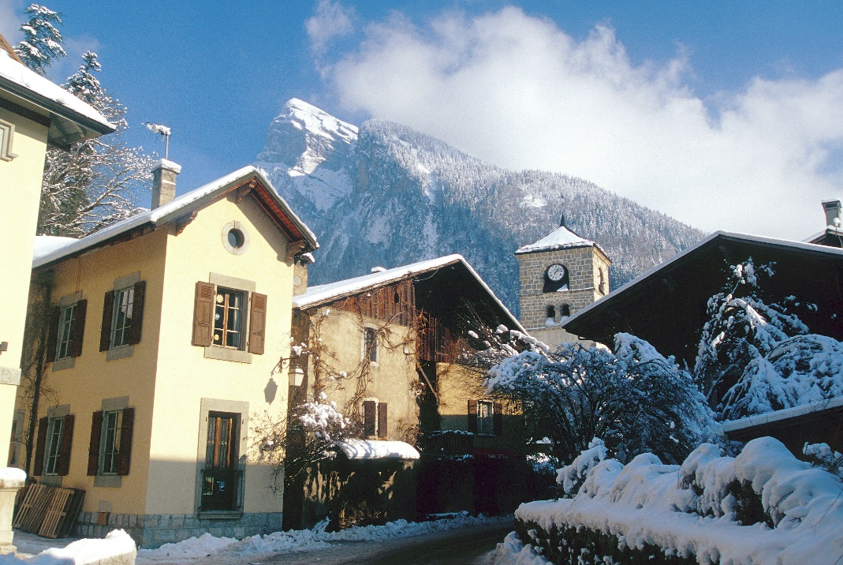
AEC Vacances Les Becchi – Samoëns – Haute Savoie

Slide 12
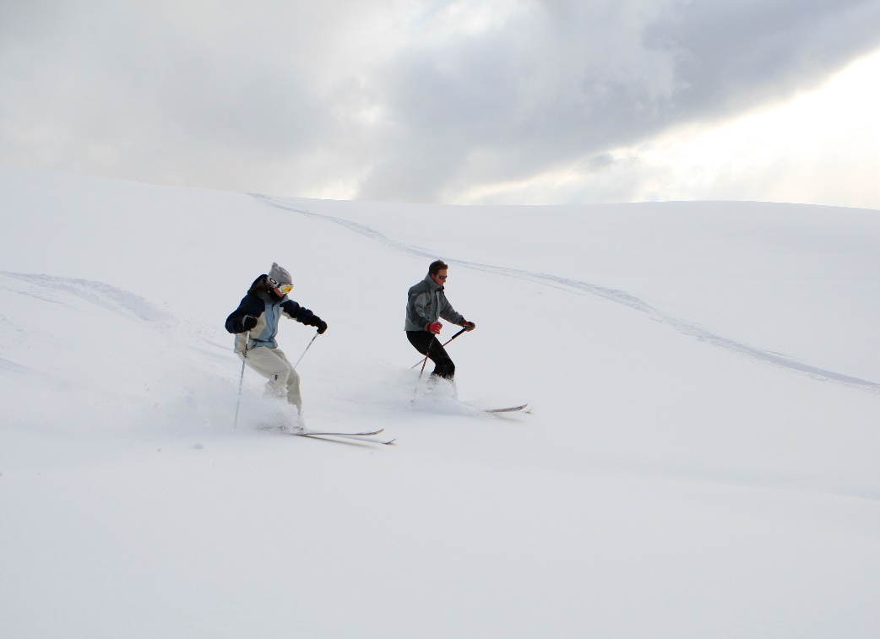
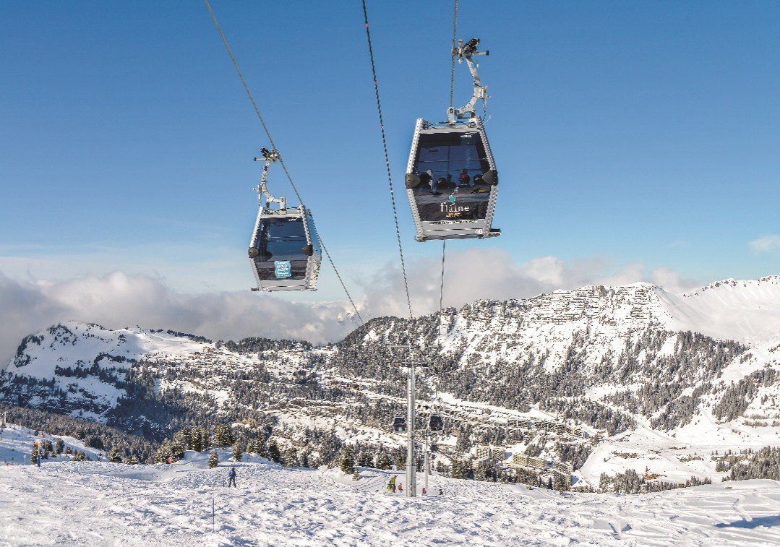
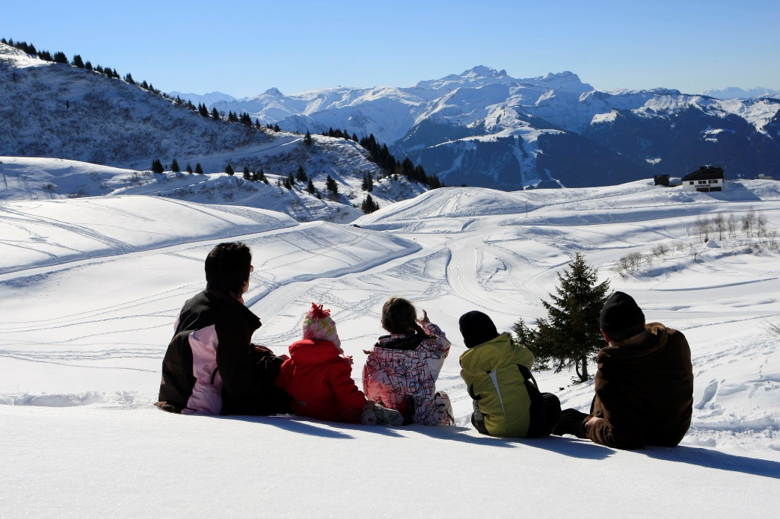
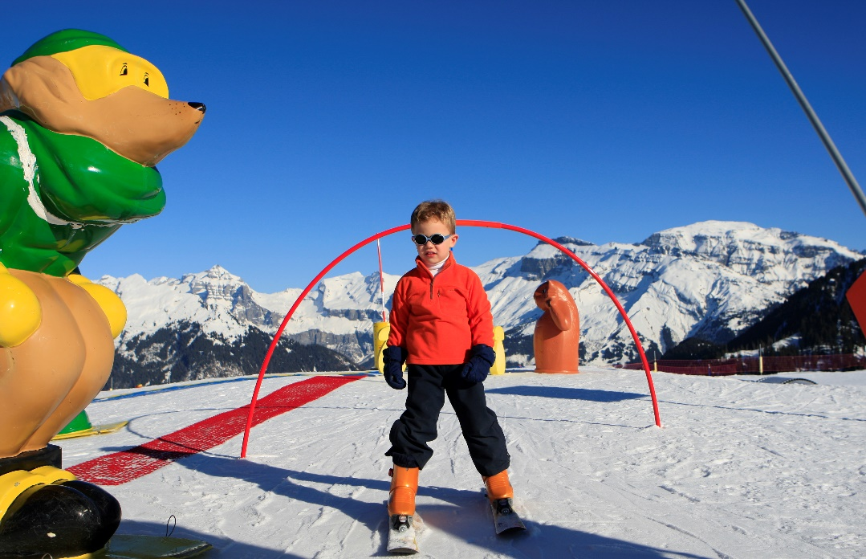
AEC Vacances Les Becchi – Samoëns – Haute Savoie

Slide 13
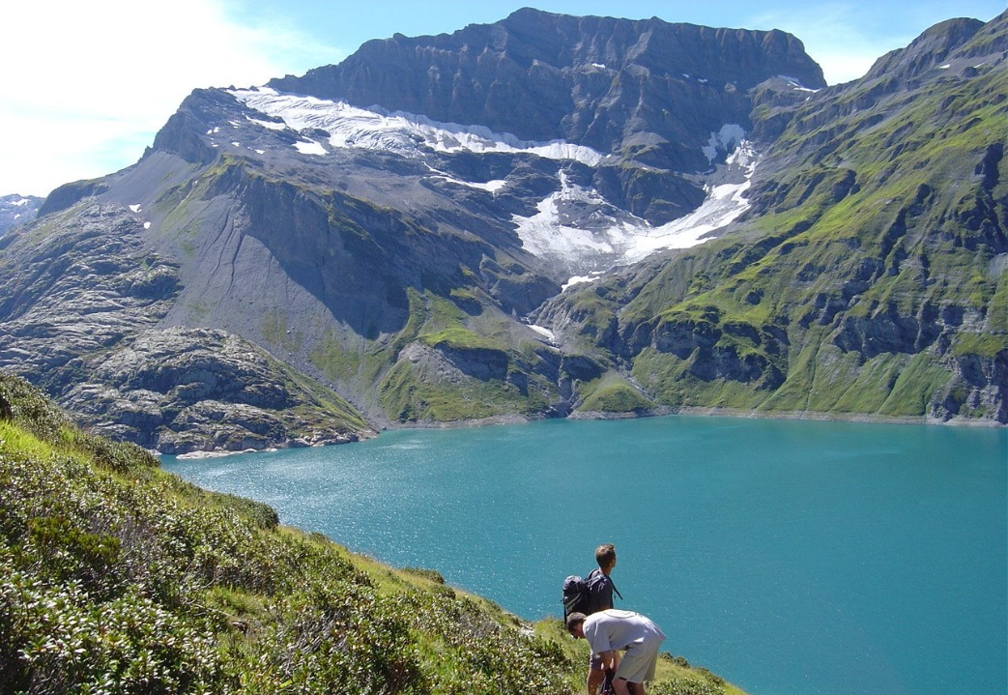
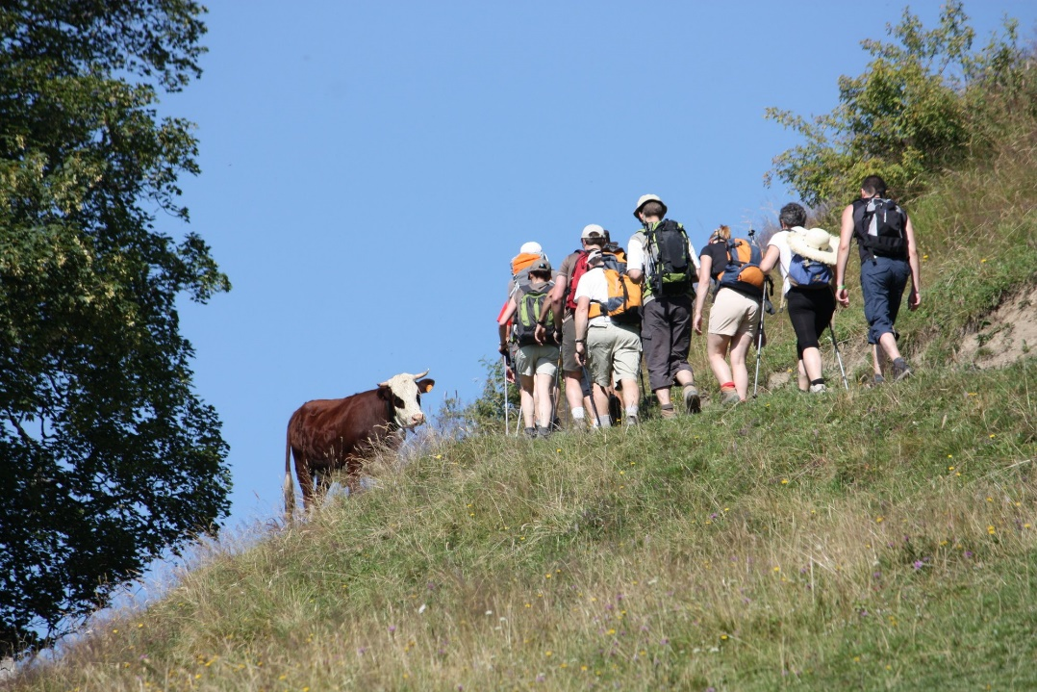

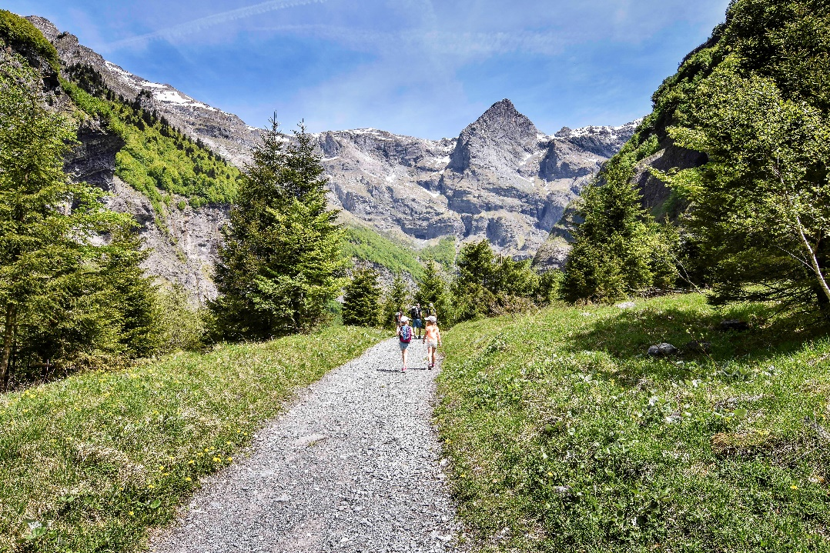
AEC Vacances Les Becchi – Samoëns – Haute Savoie

Slide 14


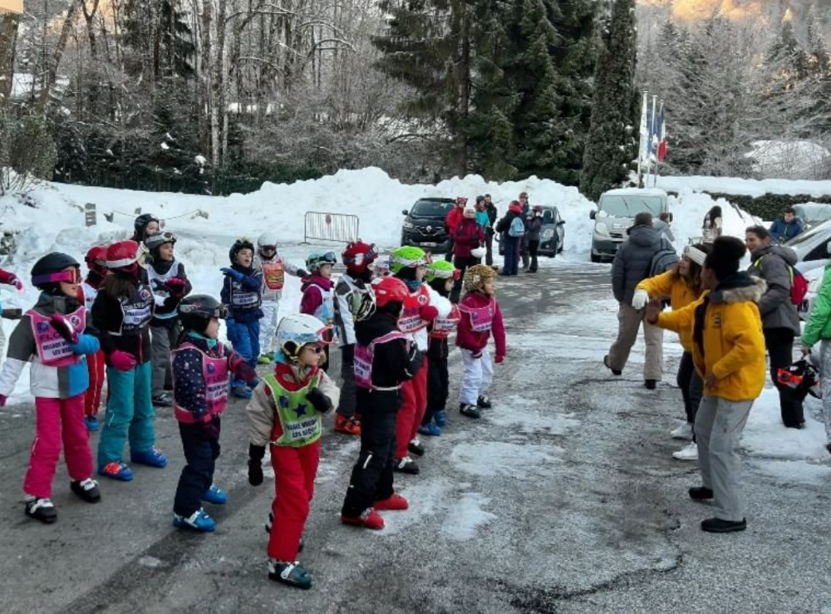
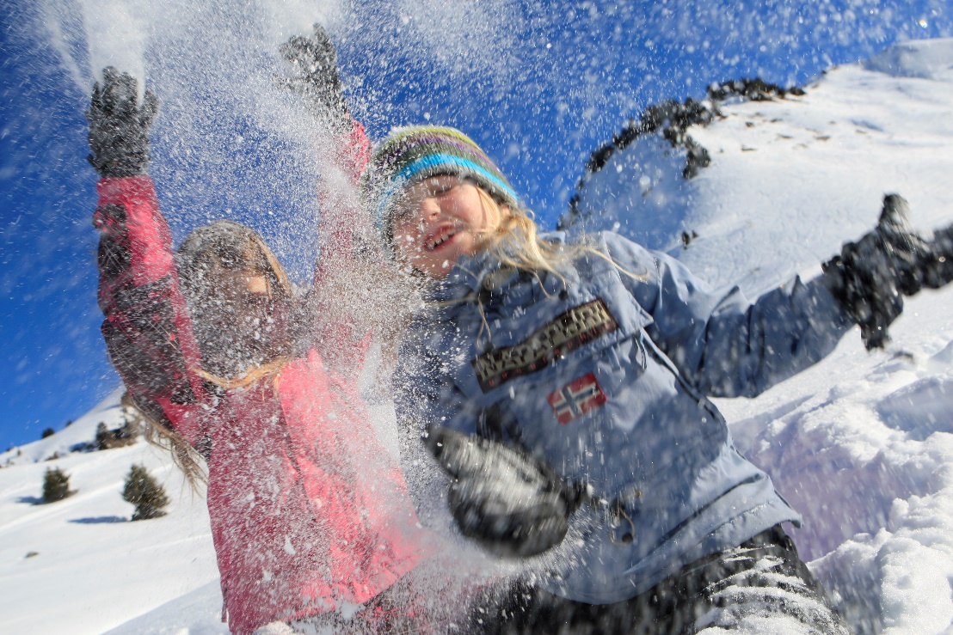
AEC Vacances Les Becchi – Samoëns – Haute Savoie

Slide 15

Le Grand Fourchon
Savoie (73)
Entre les parcs des Ecrins et de la Vanoise, domaine skiable Galibier-Thabor

Slide 16
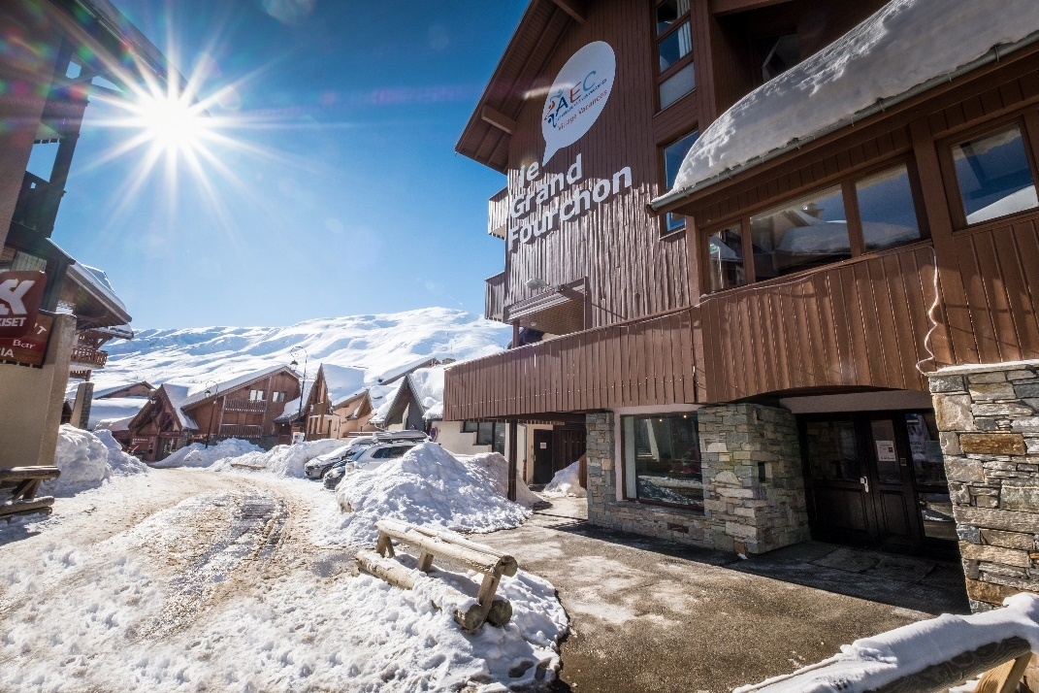
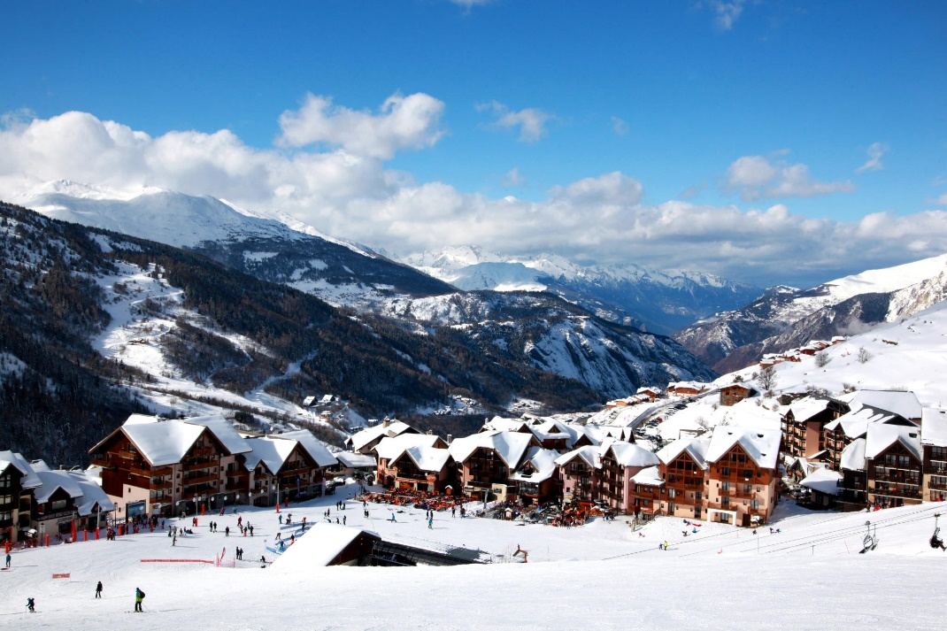
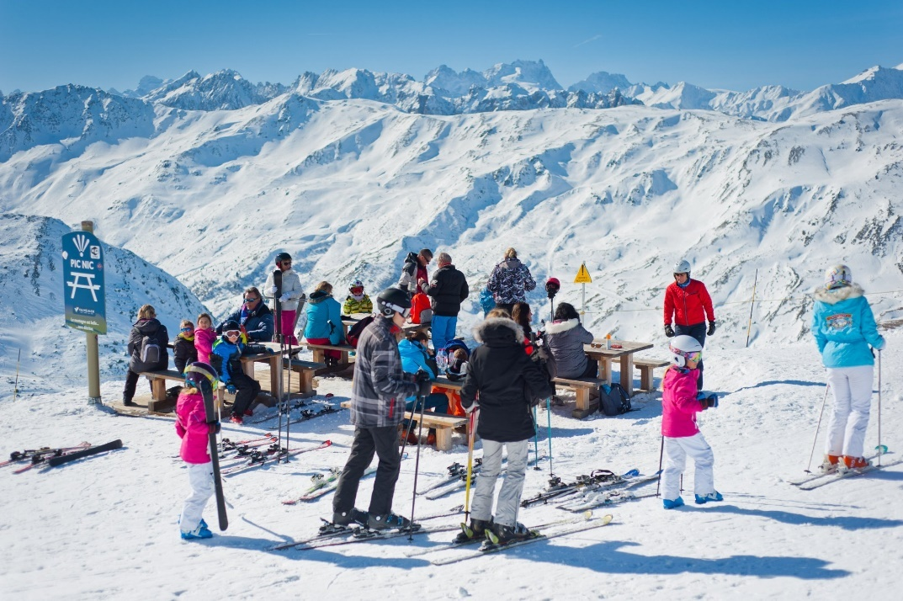
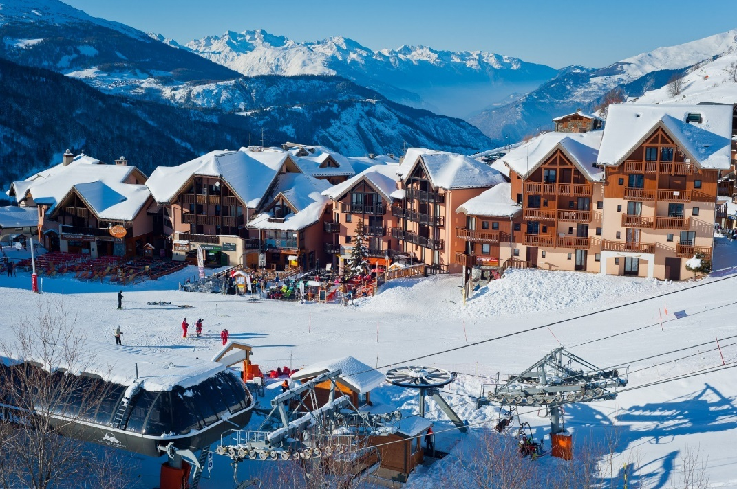
AEC Vacances Le Grand Fourchon – Valmeinier 1800 – Savoie

Slide 17
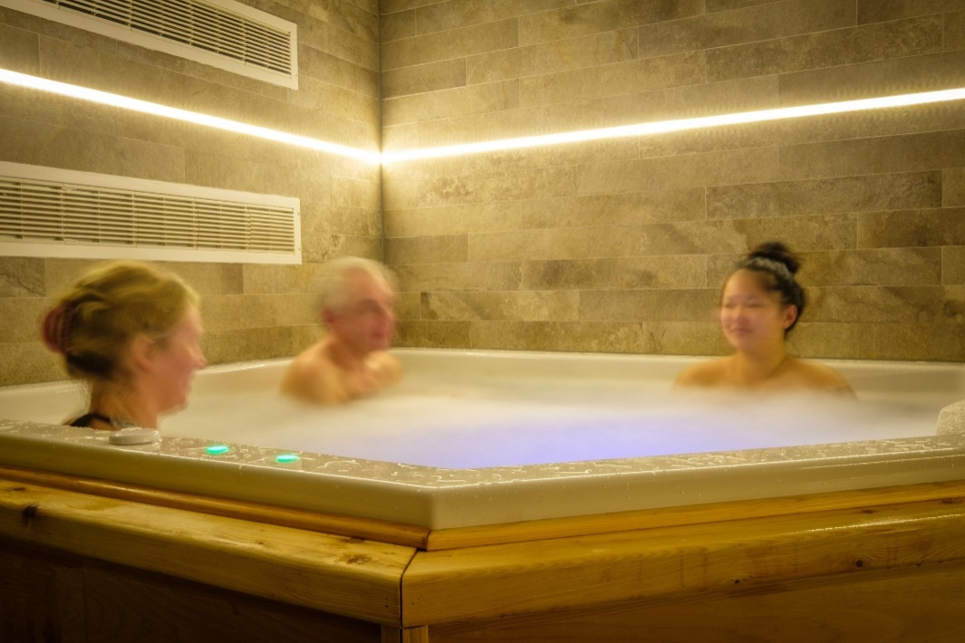
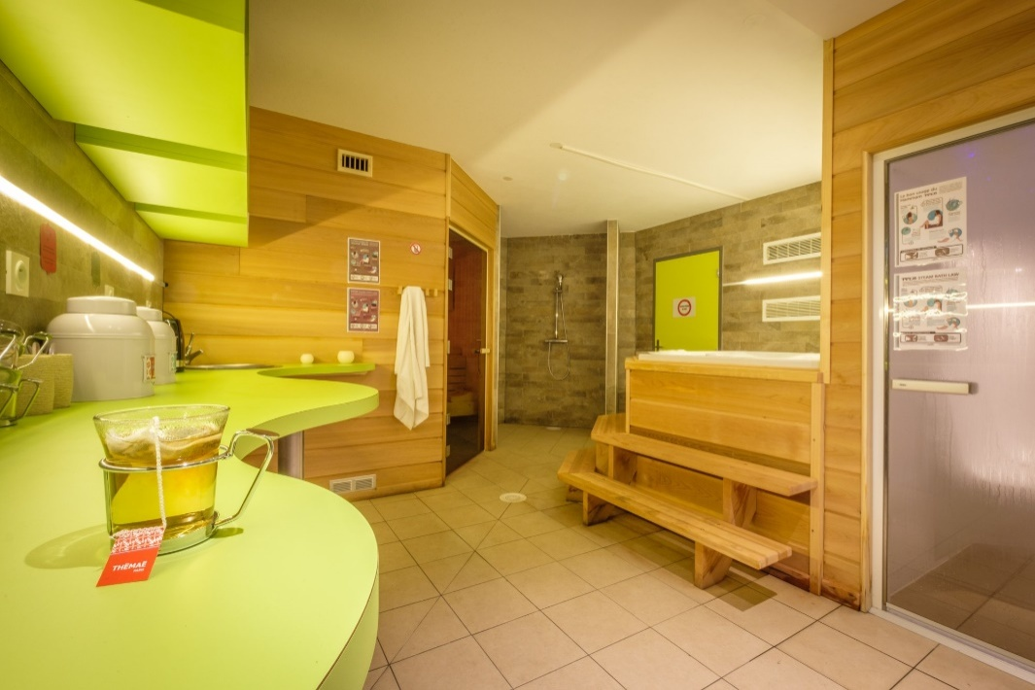
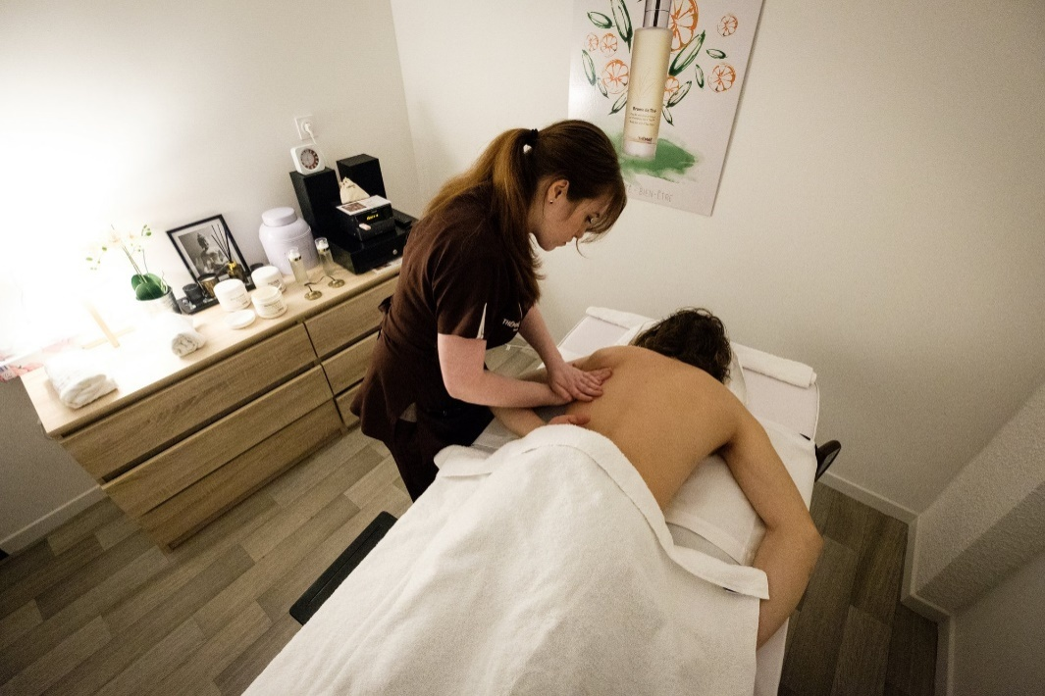
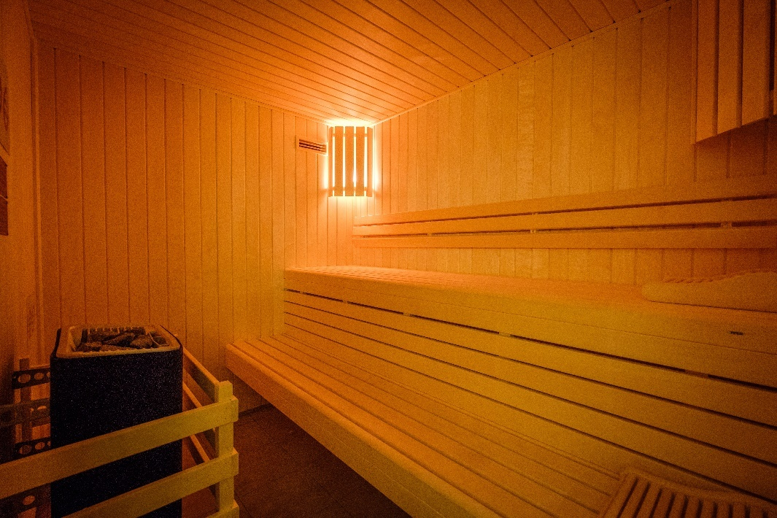
AEC Vacances Le Grand Fourchon – Valmeinier 1800 – Savoie

Slide 18
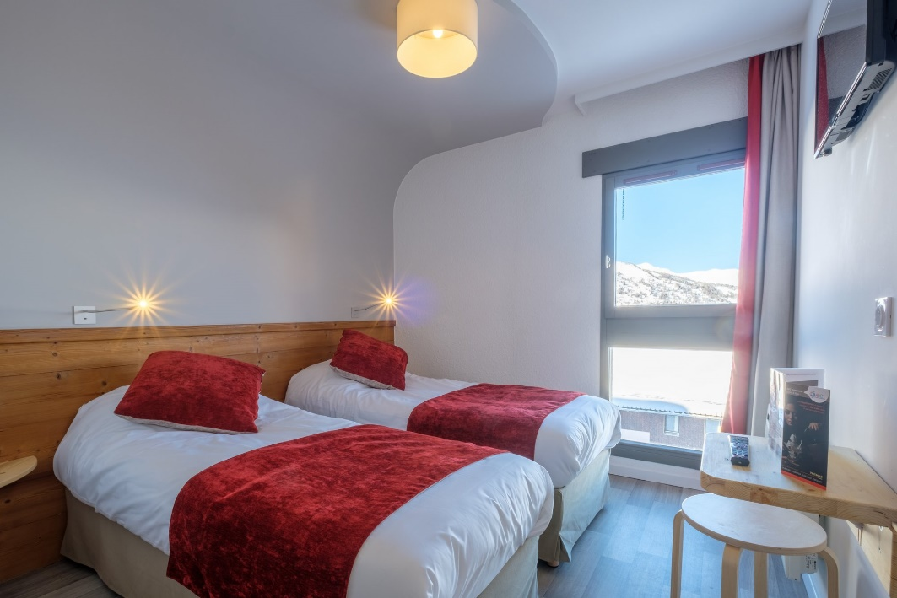
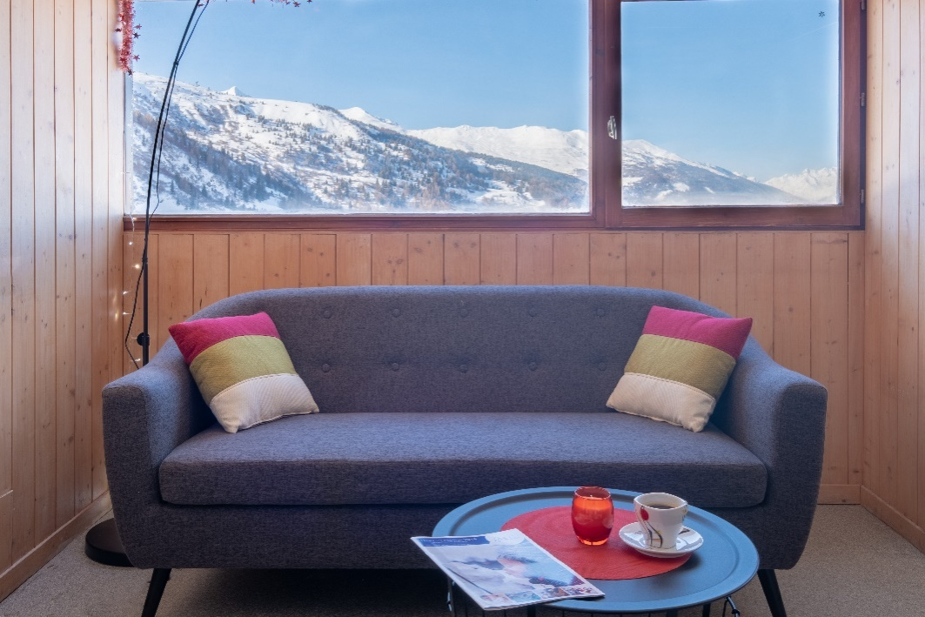
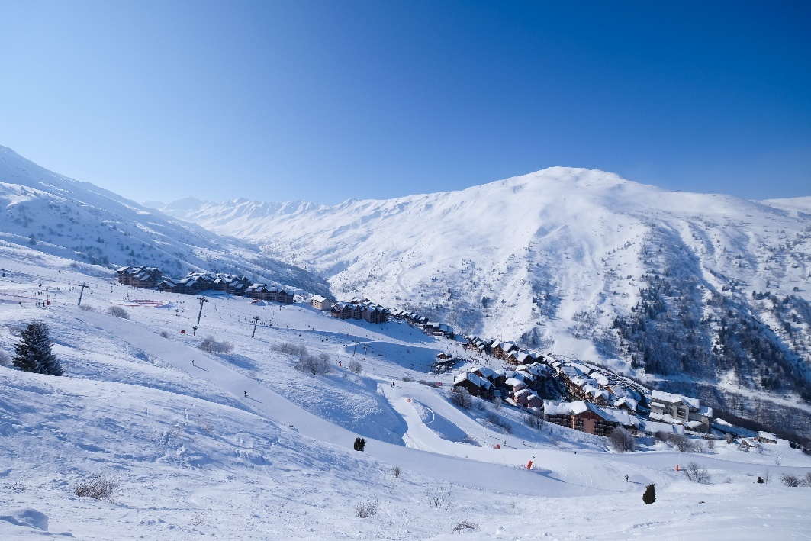
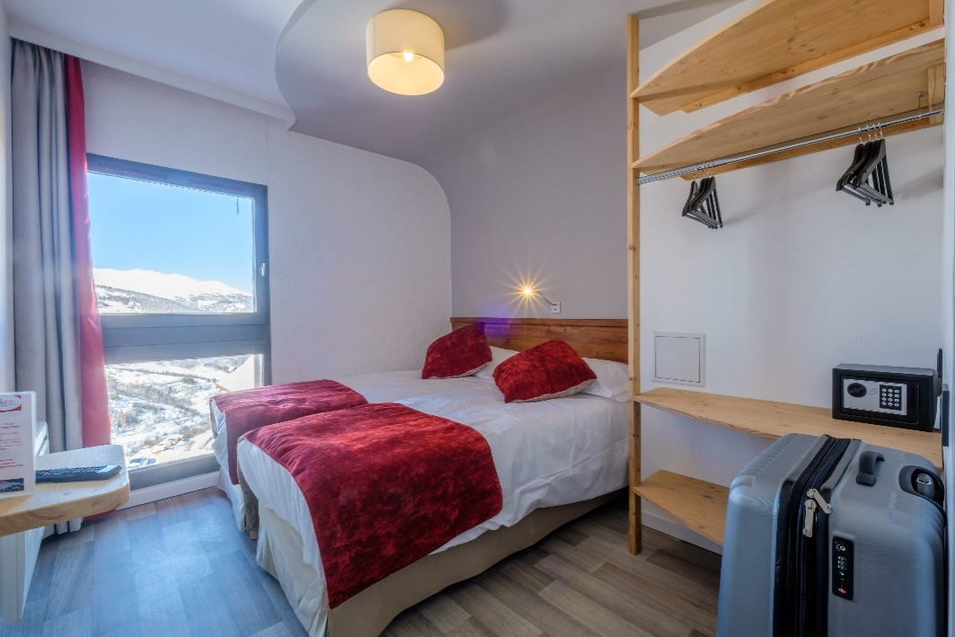
AEC Vacances Le Grand Fourchon – Valmeinier 1800 – Savoie

Slide 19
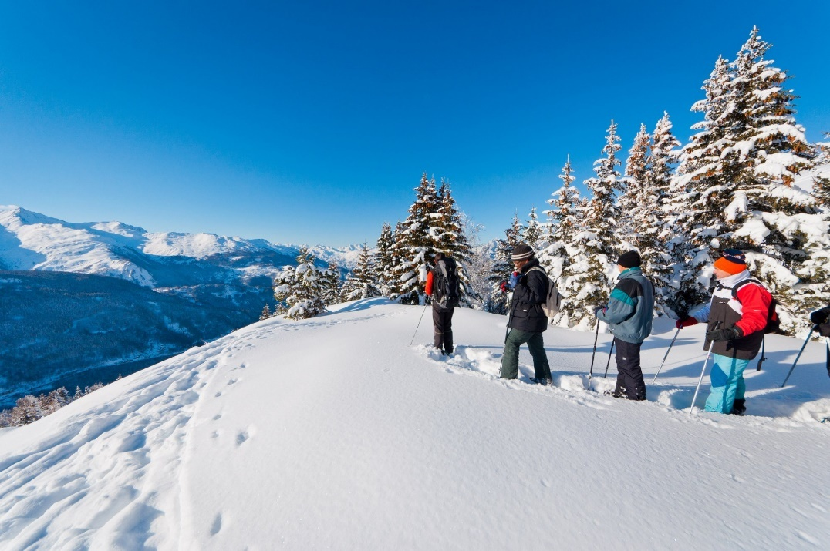
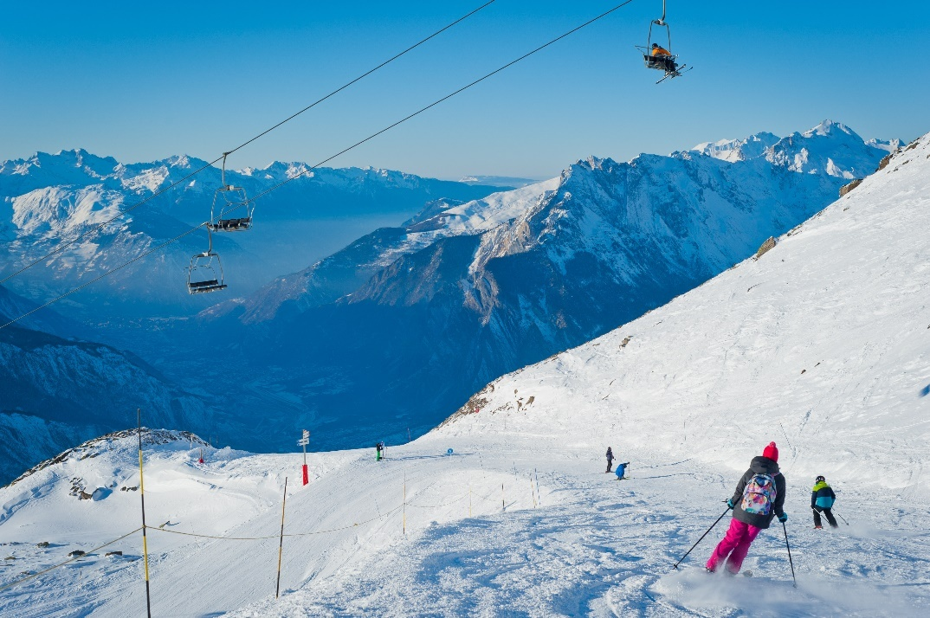
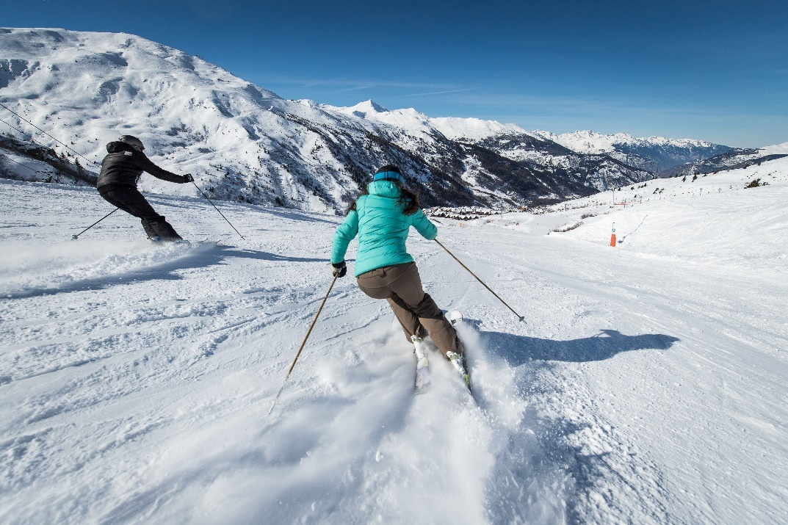

AEC Vacances Le Grand Fourchon – Valmeinier 1800 – Savoie

Slide 20
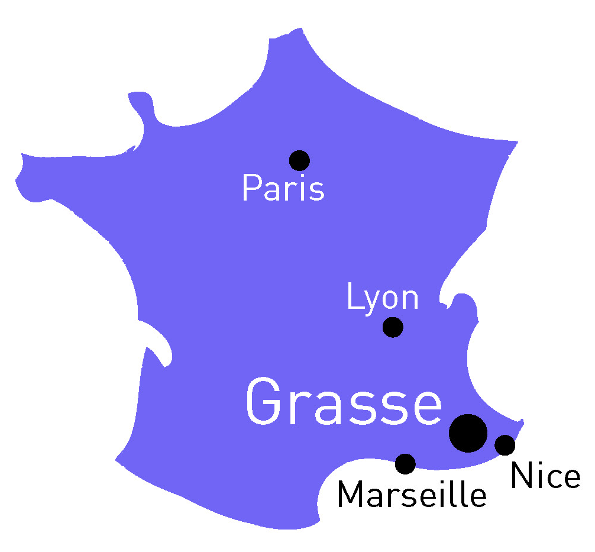
Les Cèdres
Alpes-Maritimes (06)
Entre Cannes et Nice

Slide 21
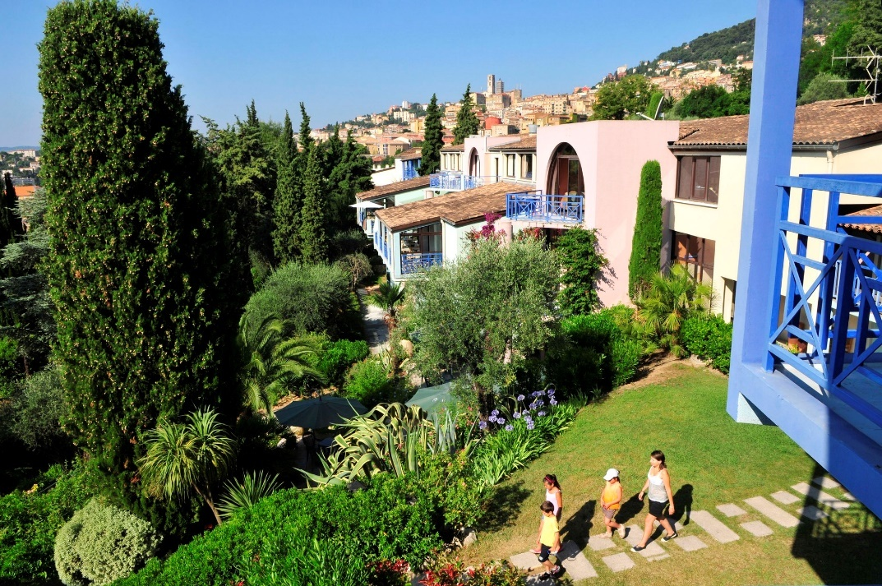
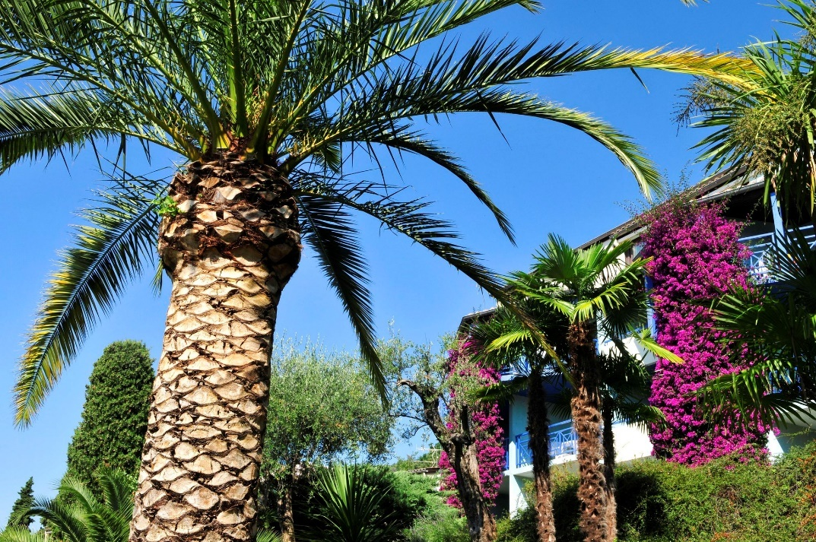
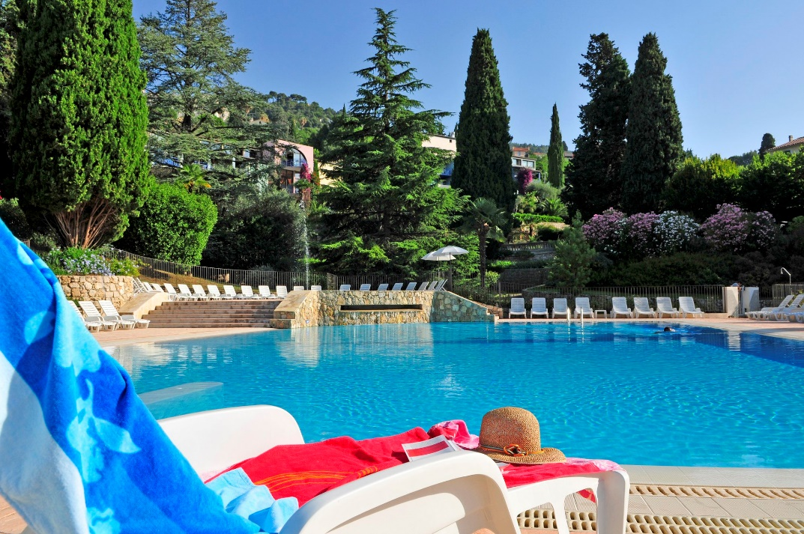
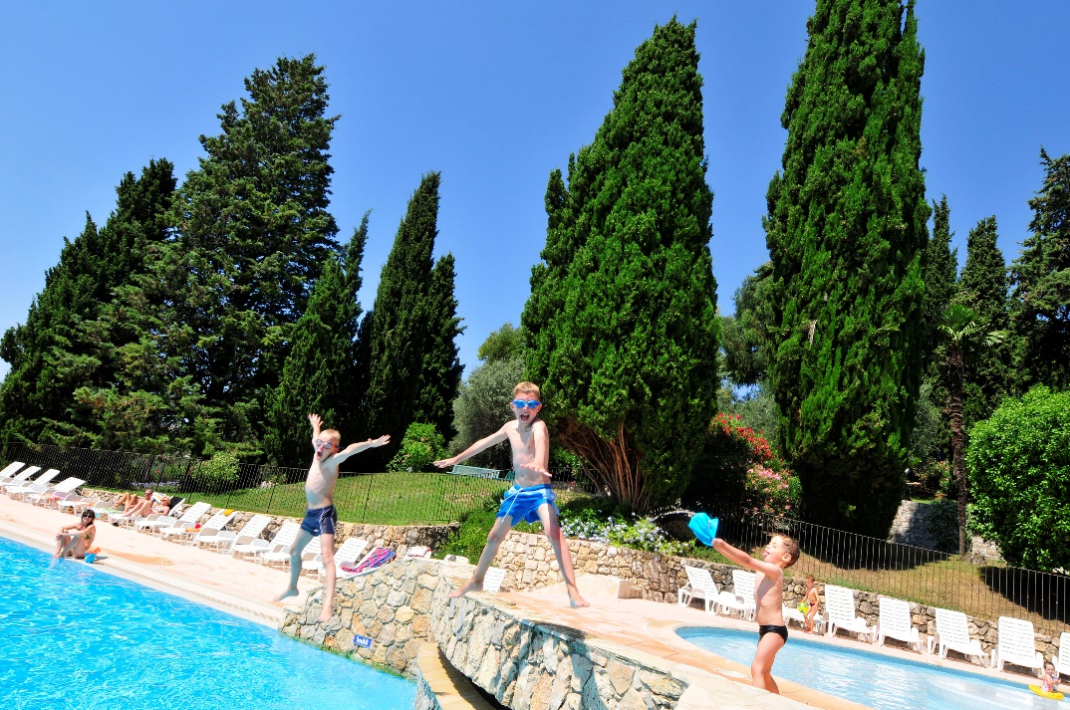
AEC Vacances Les Cèdres – Grasse – Alpes Maritimes

Slide 22
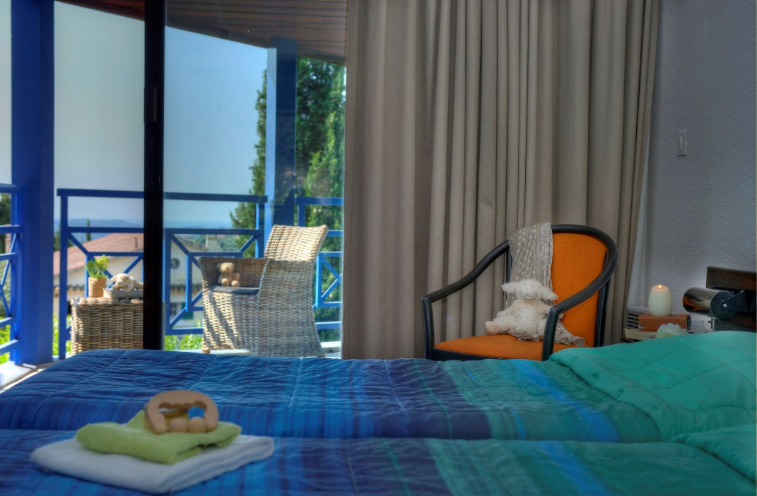
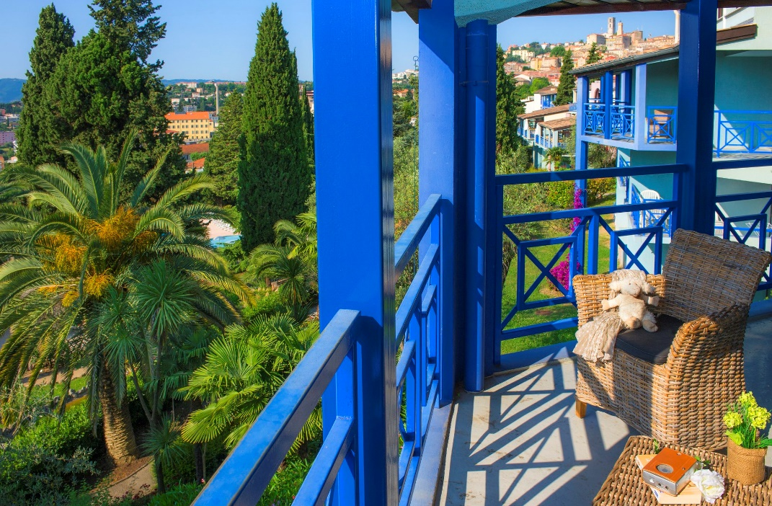
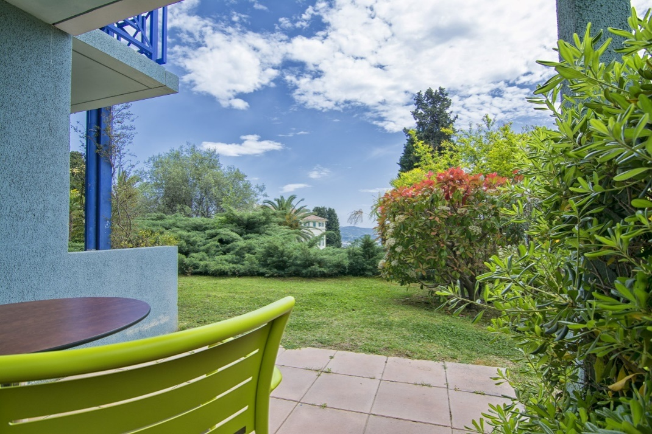
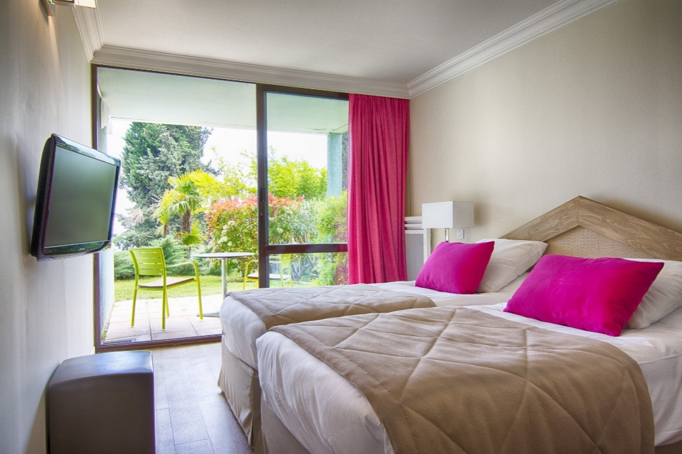
AEC Vacances Les Cèdres – Grasse – Alpes Maritimes

Slide 23




AEC Vacances Les Cèdres – Grasse – Alpes Maritimes

Slide 24




AEC Vacances Les Cèdres – Grasse – Alpes Maritimes

Slide 25

Les Dauphins
Var (83)
Entre Toulon et Marseille, à proximité des Calanques de Cassis

Slide 26



AEC Vacances Les Dauphins – Saint Cyr sur Mer – Var

Slide 27




AEC Vacances Les Dauphins – Saint Cyr sur Mer – Var

Slide 28




AEC Vacances Les Dauphins – Saint Cyr sur Mer – Var

Slide 29




AEC Vacances Les Dauphins – Saint Cyr sur Mer – Var

Slide 30




Demandez nos brochures !
Pour nous contacter :
Internet : www.aec-vacances.com
E-mail : contact@aec-vacances.com
Téléphone : 04 50 02 90 74
Adresse : AEC Vacances - BP54 - 74230 Thônes
Retrouvez-nous sur les réseaux sociaux :

